Slide 1
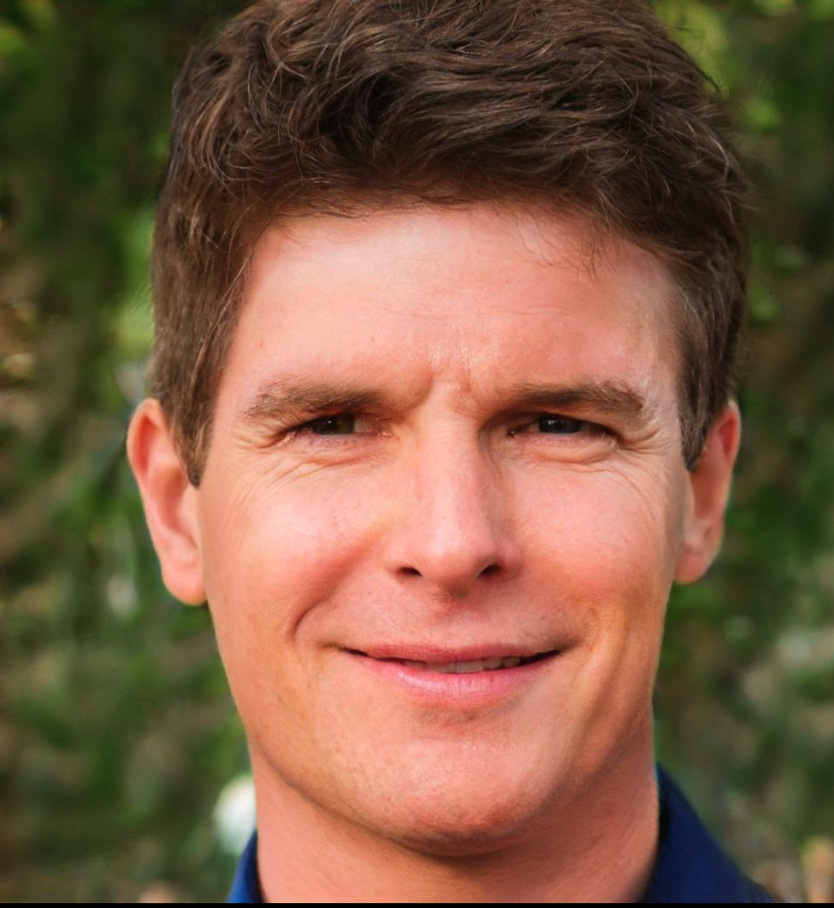
S
T
E
P
H
A
N
E
42 ans
Véto diplomé de Liege 2005
Marié à une véto (ENV Alfort)
2 enfants Louis et Kim
Sportif : VTT et Trail
Travaille dans sa clinique avec un associé et deux ASV (45 et 23 ans)
Revenus
- +
Ruralité
- +
curiosité innovation
Etre livré à l’heure sans manquant
Livraison sans pérturbation ASV
Silence Supply
Ouvrir une 2eme clinique
Passer un CES ortho
Cherche un associé
pb de recrutement et remplacement
Problème de management de la jeune ASV
Fan des produits APPLE
Sa femme est embauché dans une clinique d’un groupe
Gestion des agendas
Alarme et propreté
- +
« on va regarder on va gérer on va se débrouillé … »
Orienté client
- +
Orienté organisation
- +
Vétérinaire associé depuis 9 ans avec un associé, la clinique fonctionne bien mais manque de perspectives
Eco-responsable
- +
- +

Slide 2
…
…
…
…
…
…
…
Revenus
- +
Ruralité
- +
curiosité innovation
…
…
…
…
…
…
…
…
…
…
…
…
- +
« … »
Orienté client
- +
Orienté organisation
- +
…
…
…
…
Eco-responsable
- +
- +

Slide 3
…
…
…
…
…
…
…
Revenus
- +
Ruralité
- +
curiosité innovation
…
…
…
…
…
…
…
…
…
…
…
…
- +
« … »
Orienté client
- +
Orienté organisation
- +
…
…
…
…
Eco-responsable
- +
- +

Slide 4
